Slide 1







Azure 環境の 管理者
所有者
サブスクリプション
ワークスペースベース
Contoso 担当者
Reader
プラットフォームログと メトリックの収集（診断設定）
監視データ収集
Fabrikam 担当者
Reader
Log Analytics Agent による ログの収集

Slide 2
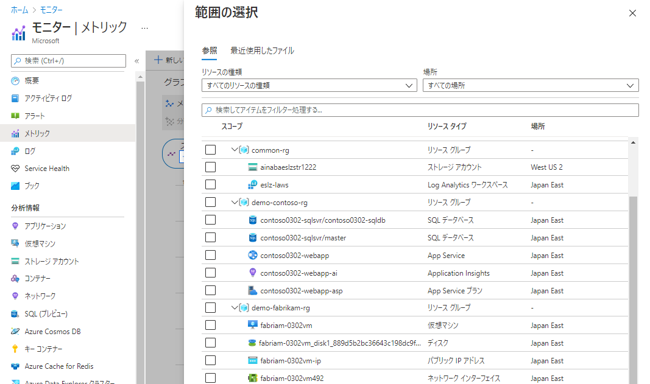
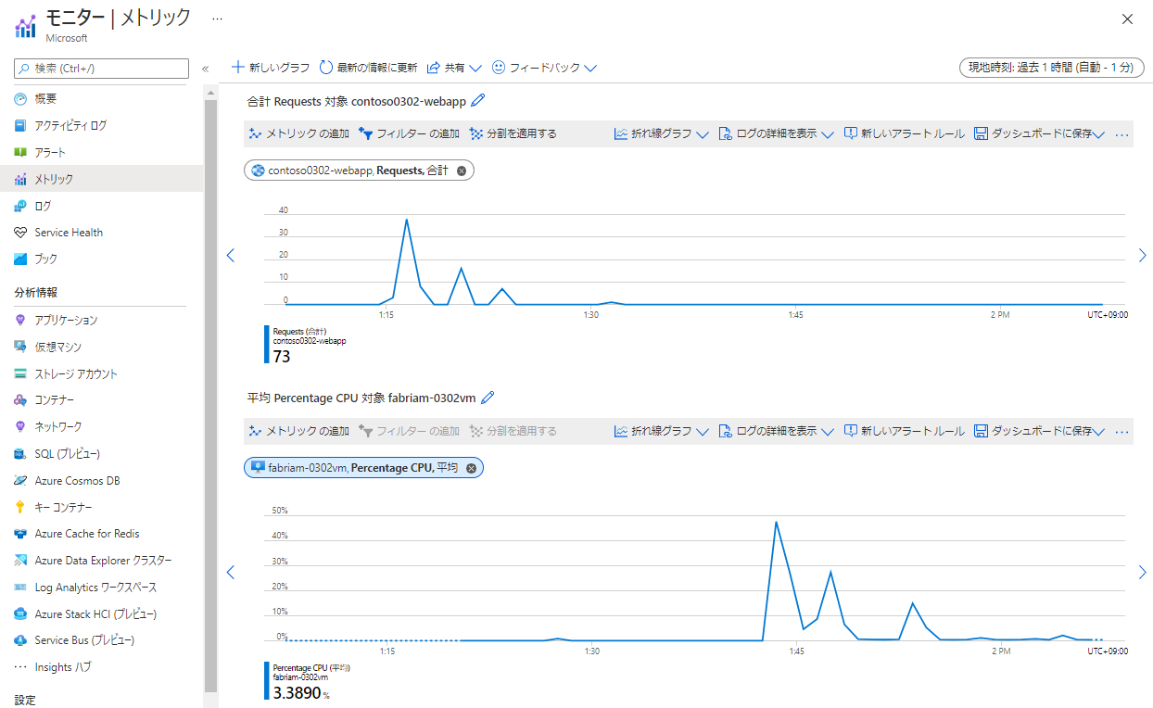
Azure 環境の 管理者

Slide 3
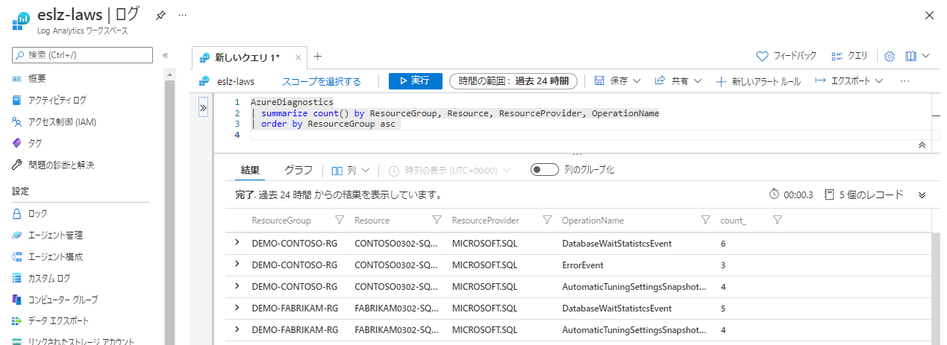
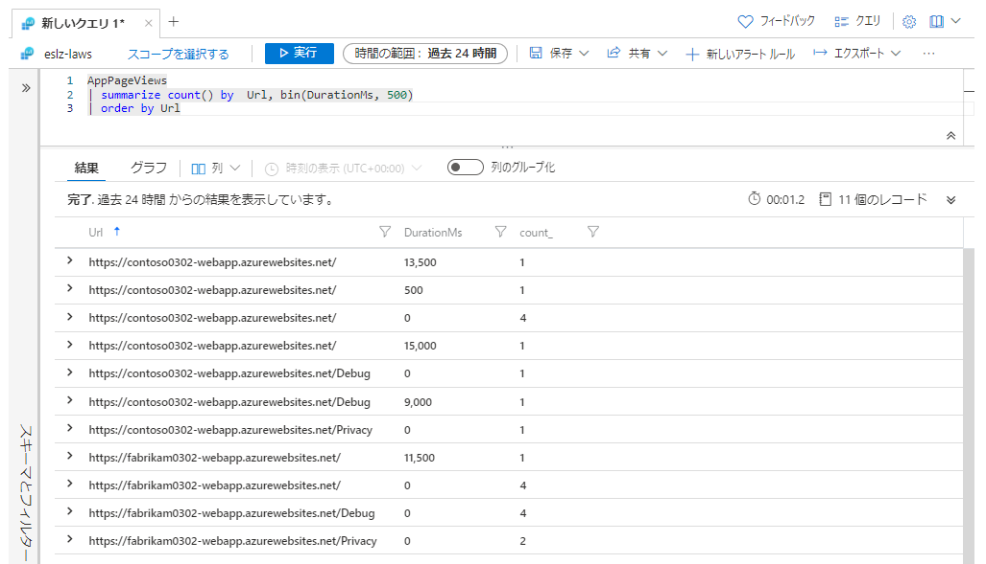
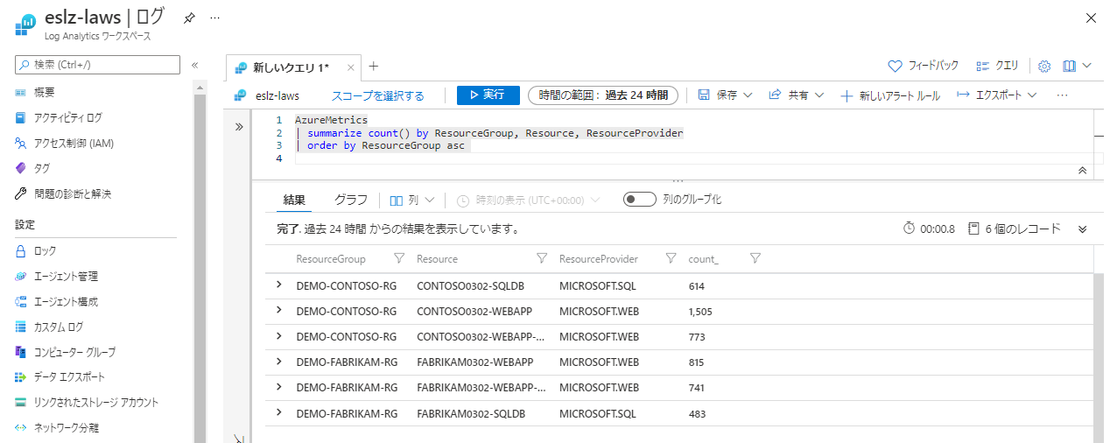
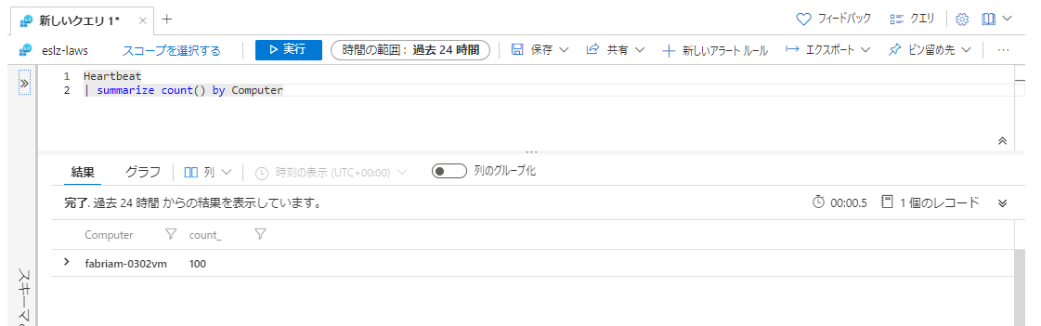
プラットフォームログ
（診断設定）
Application Insights
メトリック
（診断設定）
Log Analytics Agent
(Heartbeat）

Slide 4
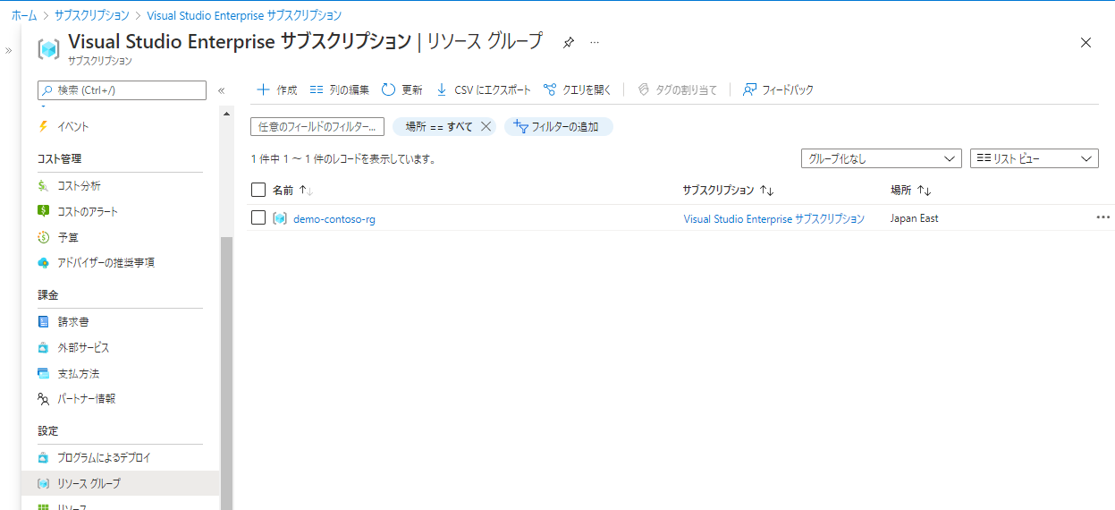
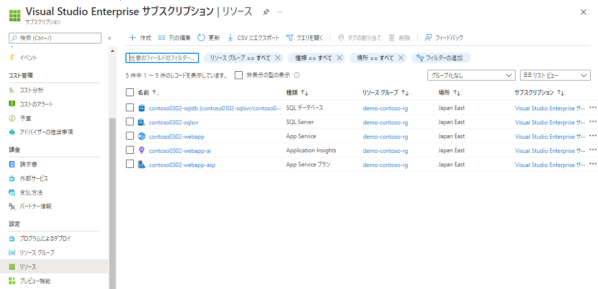
Contoso 担当者

Slide 5
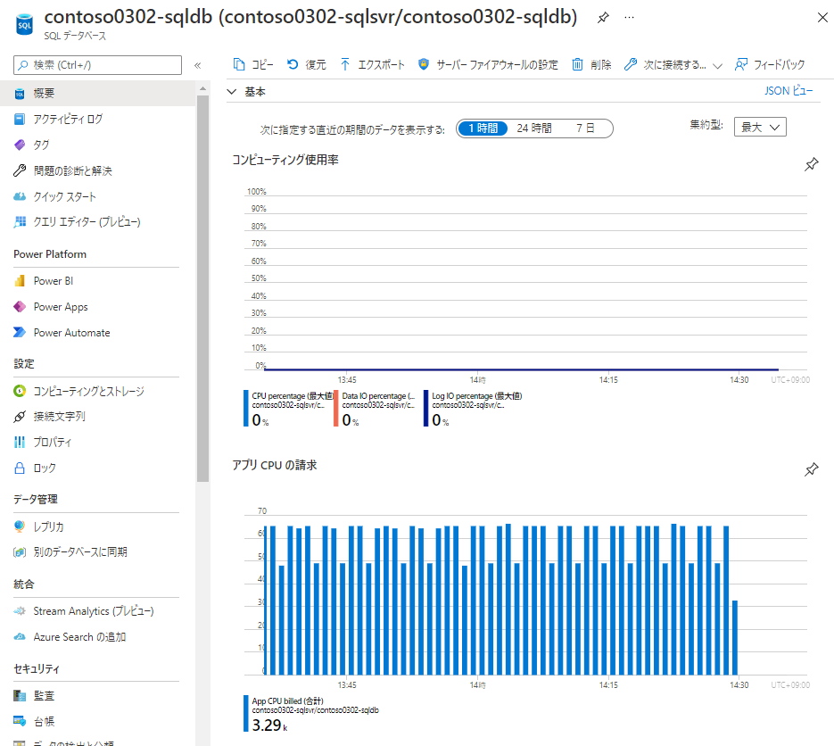
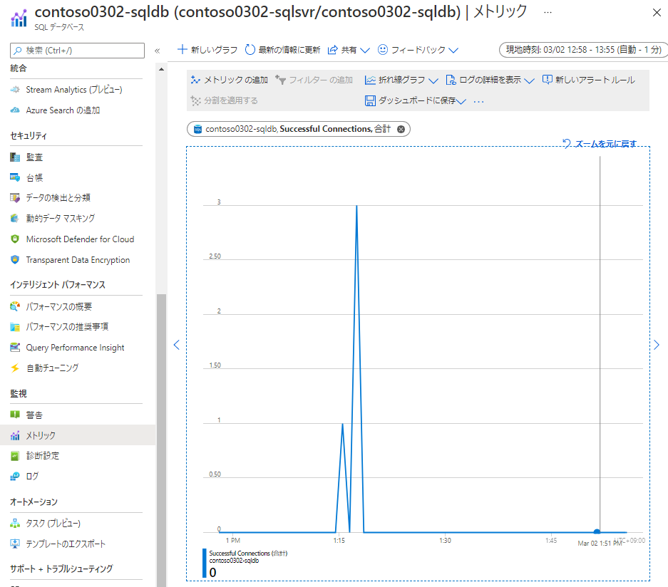

Slide 6
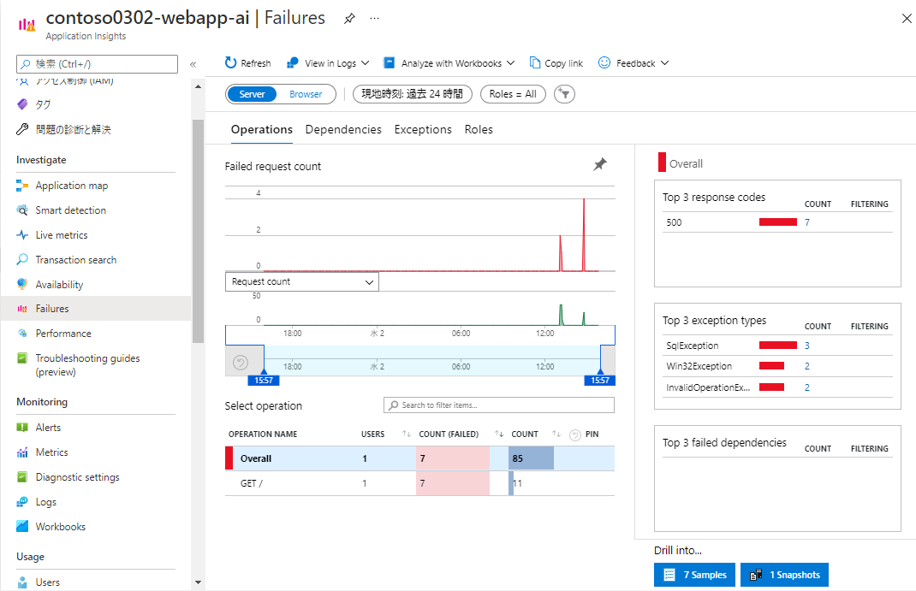
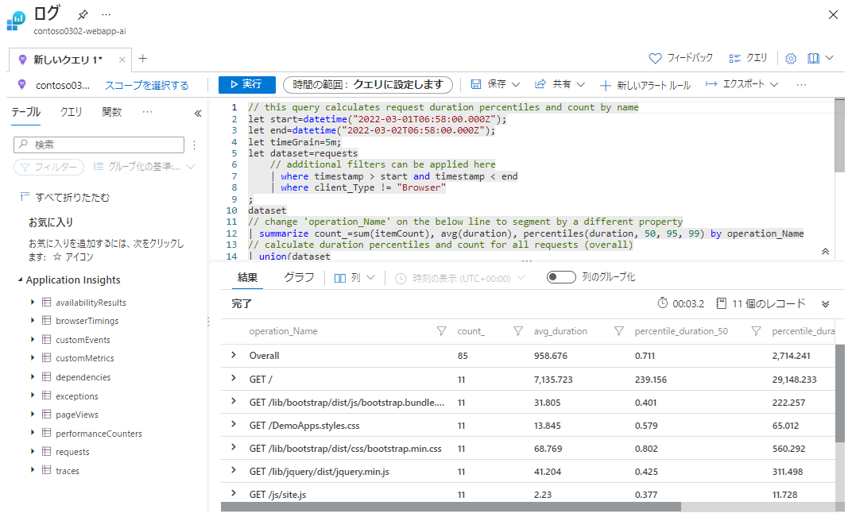

Slide 7
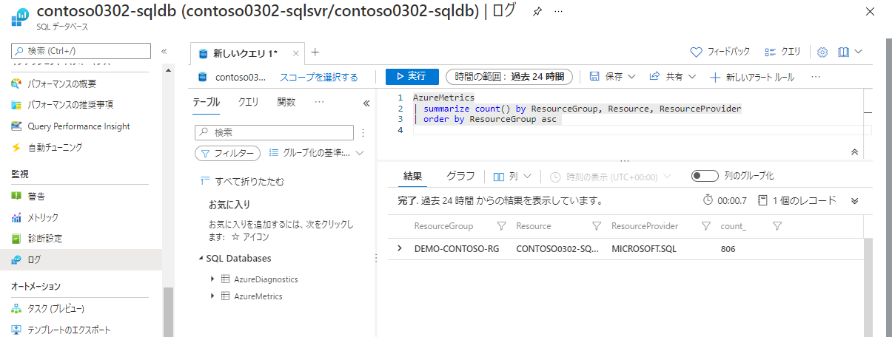
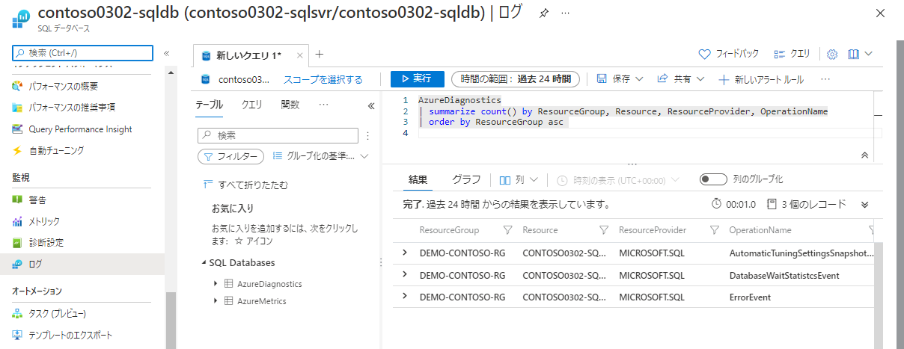
メトリック
（診断設定）
プラットフォームログ
（診断設定）

Slide 8
